Slide 1
Rencontre d’information:
Mai 2004
Revue financière
Production future
Accomplissements
Groupe TLD
Projets
Défis
Conclusion
Période de questions

Slide 2
Revue financière
Premier trimestre (Janvier,Février, Mars 2004)
Ventes de $3,660,000CAD sur budget de $4,353,888CAD
Nombre de loaders facturés:13+1démo
Marge sur 828(Basse) et 929(Normale)
Travail constant sur efficacité et réduction des coûts

Slide 3
Production future
Contrats potentiels:
  2 x 929 Martinair Netherlands
  4 x 929S Indian Airlines
  1 x 828 Russia
  1 x 828UNI Cargo Force US
  1 x 929 Cargo Force US
  3 x 828 Wide Asig US
A 8 par mois, complet pour mai, juin, juillet 2004

Slide 4
Accomplissements
Signature convention collective
  Séances d’information (mai/juin)
Réduction coûts d’achat
  Objectif: $600,000CAD annualisé
  Nous sommes à $300,000CAD
Réduction des pénuries
  Mise à jour des fichiers maîtres de toutes les pièces
  Commandes électroniques
  Création de projets avec visibilité de 12 semaines: génération de requis dans le temps

Slide 5
Groupe TLD
  Embauche M.Hai Bin : contact direct pour approvisionnement en Chine
    Réduire coûts d’approvisionnement
  Synergie entre usines
    Visite mensuelles à Windsor
    Visite France pour consultation conception Qantas et autres
    Accès et partage des dossiers de tous les usines TLD

Slide 6
Projets
Développe fournisseurs fiables:Cartes électroniques, boîtier et console d’opérateur, harnais électriques, …
Audits internes: ISO 9001
  Choix et formation des auditeurs (Mai)
  Début des auditions: Juin
Qantas: Contrat de 6 unités avec plusieurs nouvelles options
  500 heures d’ingénierie
  Programme agressif de simplification standard

Slide 7
Projets
A380: Rencontre avec Airbus en Allemagne en fin avril.
  Suivi de propositions de conception
  Prototype prévu pour fin 2005
Démo 929H pour FedEx très spécifiques
  33,000lbs sur bridge vs 22,000lbs sur 929S
  Console opérateur à gauche
Logiciel IsoSoft (Céline)
  Usine sans papier
  Suivi non-conformités fournisseurs
  Formation
  Documentation

Slide 8
Projets
Programme 5S
  S’ORGANISER*SORT
  SE SITUER*STRAIGHTEN
  SCINTILLER*SWEEP
  STANDARDISER*STANDARDIZE
  SUIVRE*SELF DISCIPLINE
Projet vitrine: station de montage standardisé avec outils
  Création d’un petit groupe de travail (Mai)

Slide 9

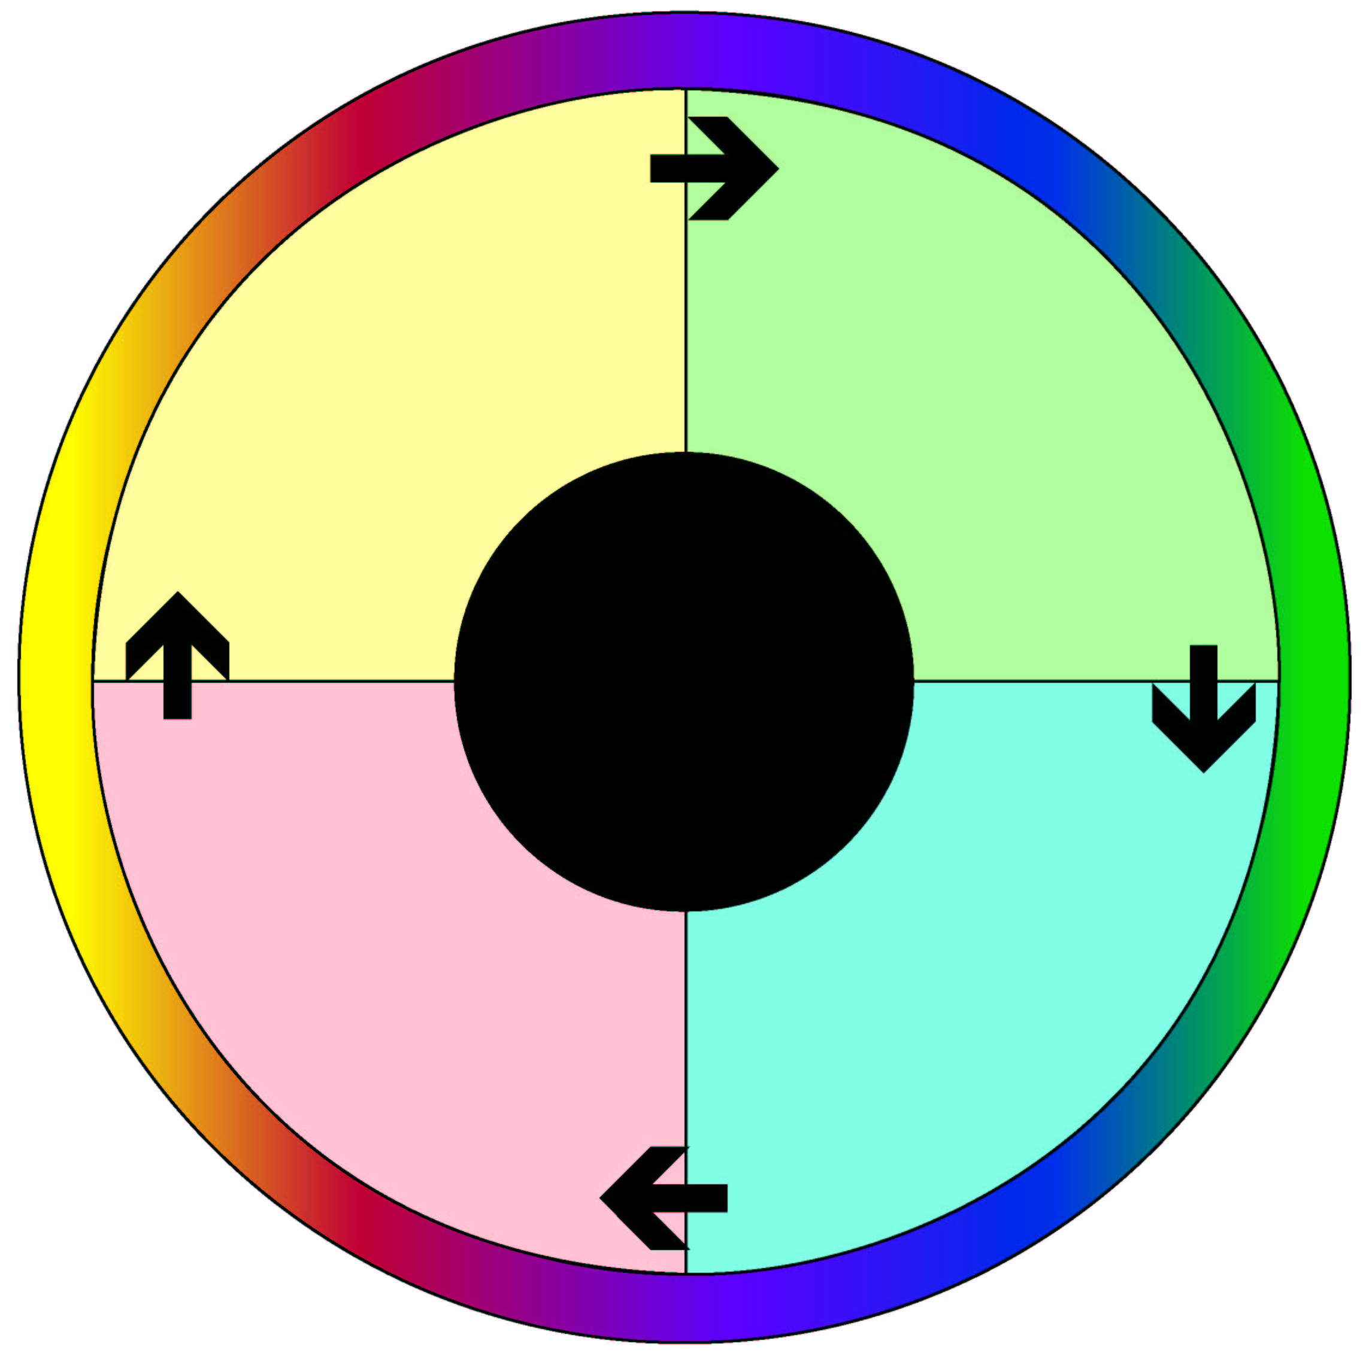
5S
LE PROGRAMME CHEZ
Zéro changement
Zéro perte
Zéro accident
Zéro gaspillage
Zéro défaut
Zéro délai
S’organiser
Distinguer le nécessaire du superflu et faire disparaître le superflu du poste de travail
Se situer
Faire en sorte que les objets nécessaires soient immédiatement disponibles au moment voulu
L’implantation des cinq « S » est le point de départ pour améliorer notre façon de faire et ainsi assurer notre compétitivité
Suivre
(Discipline)
Être capable de réaliser correctement et en conformité ce qui a été décidé et maintenir constamment la volonté d’amélioration
Standardiser
La propreté et l’ordre personnel doivent devenir une habitude que chaque employé commencera par appliquer
à lui-même et à son
poste de travail
Scintiller
Le poste de travail en ordre doit toujours être propre

Slide 10
Projets
Communication des informations
  Rencontre mensuelle par chaque département
    Progression des projets: cellules, 5S,…
    Informations générales
    Échange avec les membres du groupe
Tableaux d’information par cellules
  Qualité, changement production, modification des cédules, information

Slide 11
Défis
  Service à la clientèle (Garantie)
    Nombre de rapports de service:60 Pour 3 mois (Pour environ 100 loaders)
    Boulons casters, bracket actuateur Perkins, conduits hydrauliques
  Mise en service (Commissionning)
    Perception de laisser aller depuis 3 mois
    Revue à 100% des commentaires de nos agents commerciaux
    Toutes les situations sont corrigés et en contrôle
    Bien faire du premier coup
    Crédibilité

Slide 12
Conclusion
Premier trimestre:performance financière négative
Gagne de nouveaux clients: Pénétration du marché
  Cargo Force, Qantas, Iceland Air, Allied, Globe Ground/Servisair, Evergreen et Genesis (Retour à TLD)
Contrôle des coûts: Objectifs de tous pour rentabilité

Slide 13
Période de questions

Slide 14
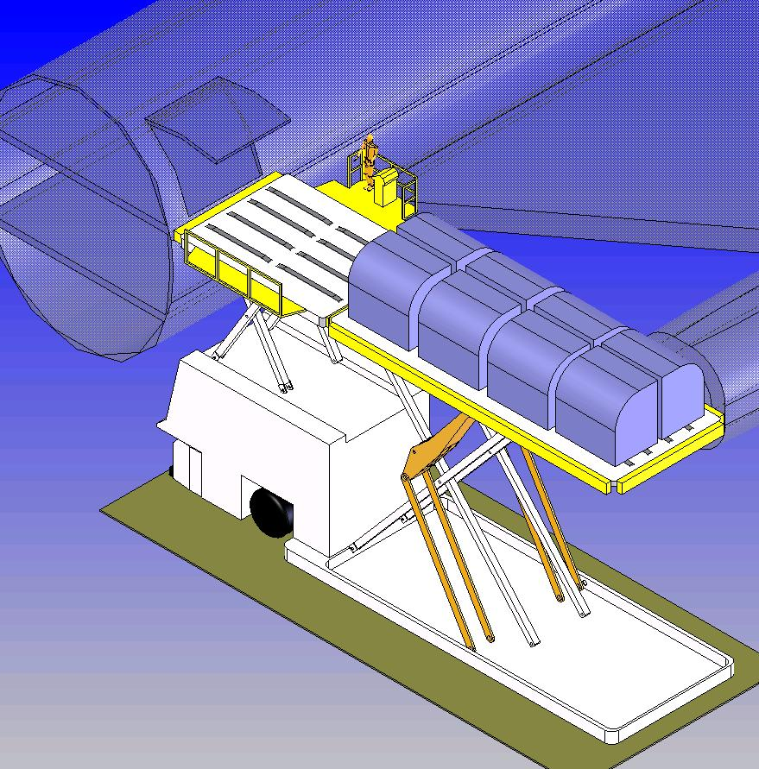
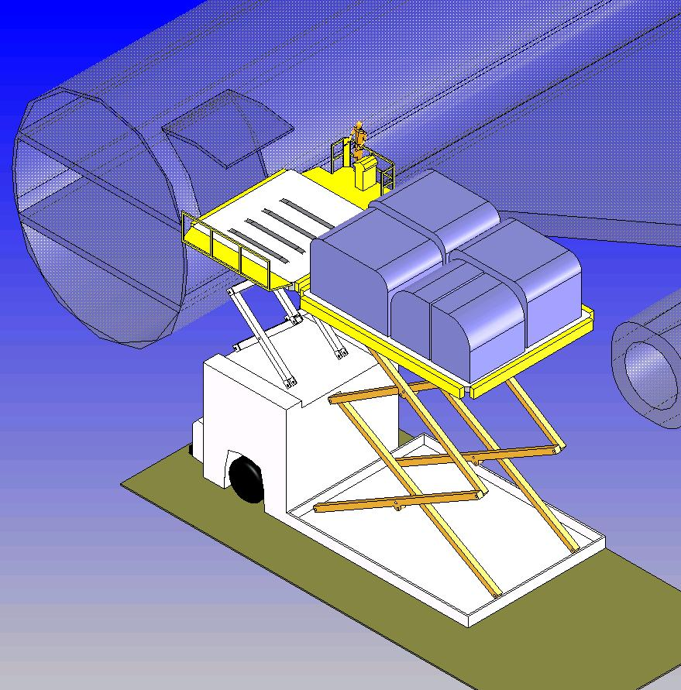
Projet: Airbus 380
In line configuration A1
Dimensions 47x14x17 ft – 14.3x4.3x5.2 m
Gross weight 121000 Lbs–55 000 kg
Turning radius 53 ft – 16 m
Reach 268 in (28 feet)
Capacity 60,000 lbs E/40,000 lbs B
Square J configuration
Dimensions 37x18x17 ft – 11.3x5.5x5.2 m
Gross weight 121 000 Lbs – 55 000 kg
Turning radius 40 ft – 12 m
Reach 268 in (28 feet)
Capacity 60,0000 lbs E/40,000 lbs B

